Slide 1
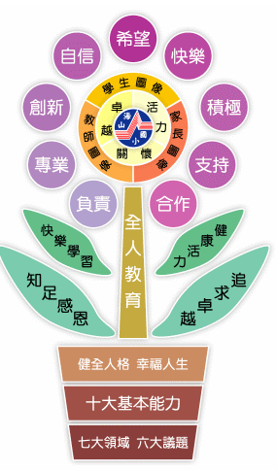
合作助人
新北市板橋區海山國小

Slide 2
俗諺說，助人為快樂之本
科學更證明了助人為演化之本

Slide 3
合作助人
一、結合學校品德自主管理
二、課堂教學、活動融入
三、結合戶外教育、活動競賽
四、學校學生服務團隊

Slide 4
一、結合學校品德自主管理
說明：
(1)學務處推動，落實各班自主檢核
(2)訂定具體行為為目標

Slide 5
學務處統一說明具體目標內容
(1)對象
(2)檢核方式
(3)成效

Slide 6
二、課堂教學、活動融入
實施類別：
(1)教室課程：課程中學習分組合作、互相協助
(2)活動宣導：結合宣導主題落實合作助人
(3)班級情境：在班級生活中落實達到境教功能

Slide 7
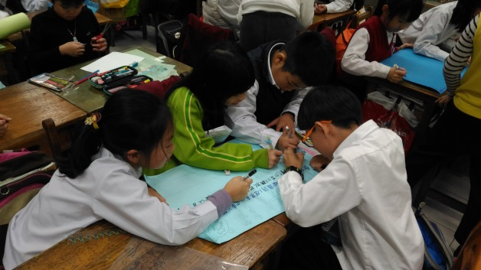
(1)教室課程： 課程中學習分組合作、互相協助

Slide 8
(1)課堂教學： 課堂中藉由分組討論，釐清自己的觀念

Slide 9
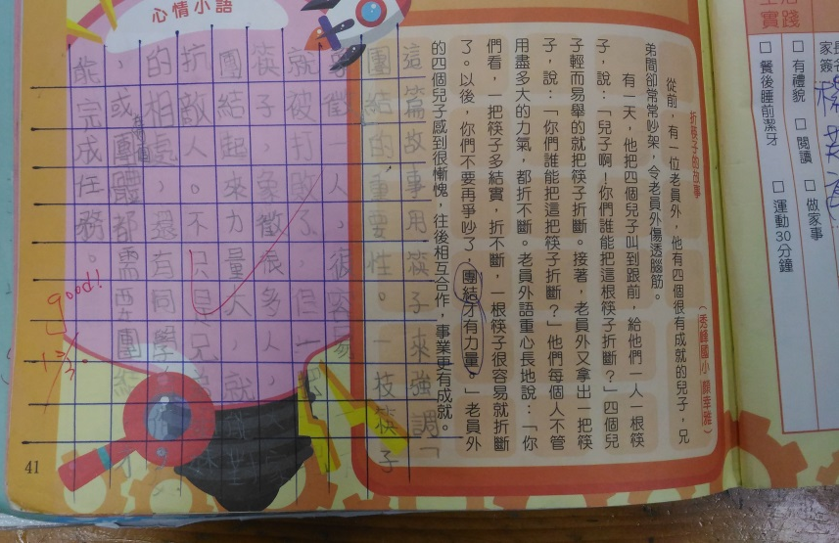
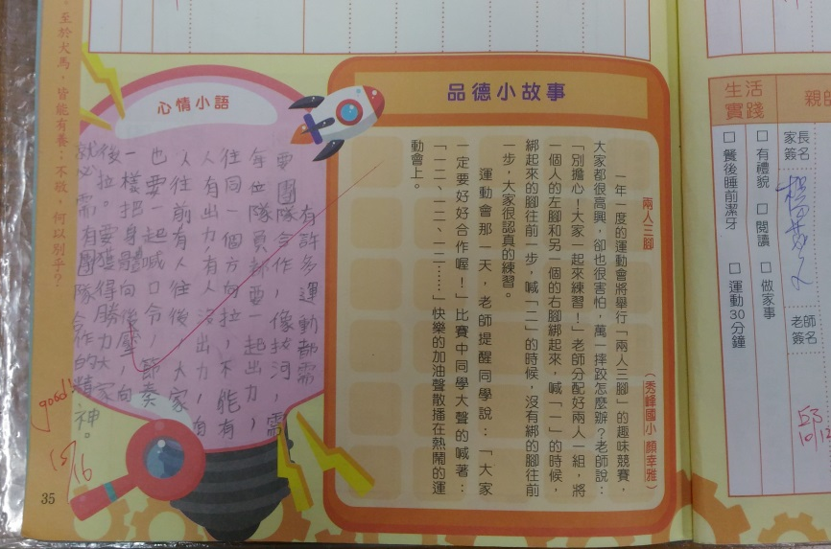
(1)課堂教學： 利用品德聯絡簿提醒與反思合作的重要

Slide 10
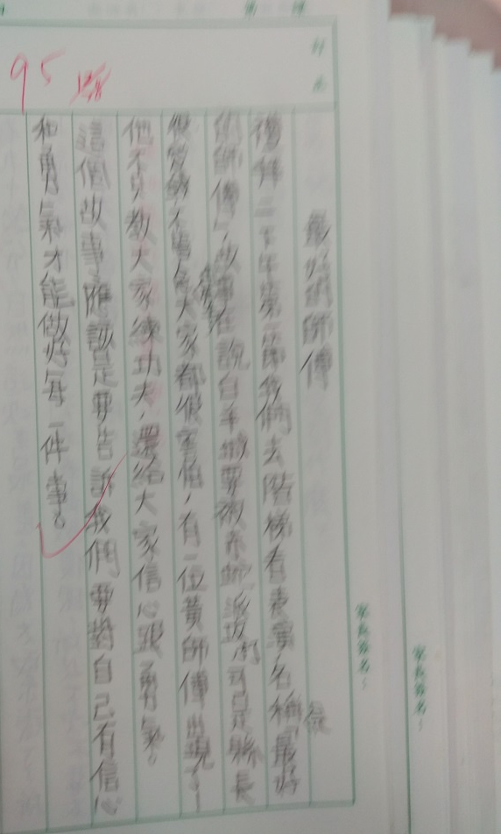
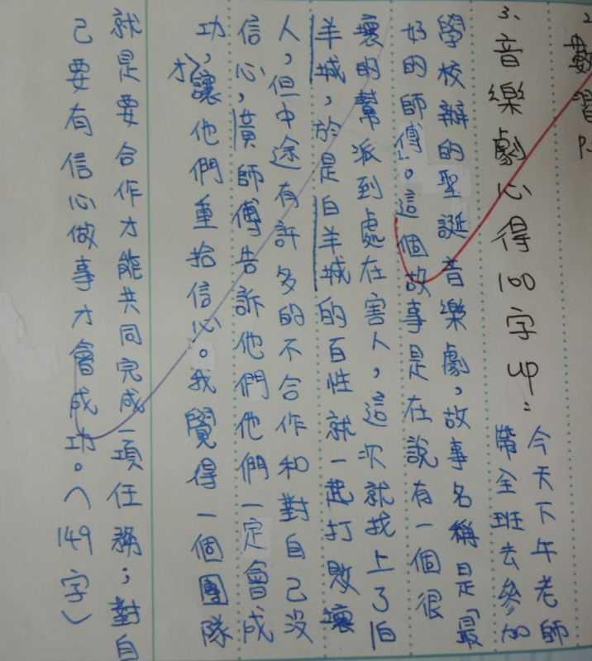
(1)課堂教學： 欣賞戲劇後思考合作的重要

Slide 11
(1)課堂教學： 分組複習，協助學生更加了解

Slide 12
(1)課堂教學： 合作完成一件作品

Slide 13
(2)活動宣導： 結合活動宣導落實合作助人
結合把飯吃光光活動，學習洗米煮飯

Slide 14
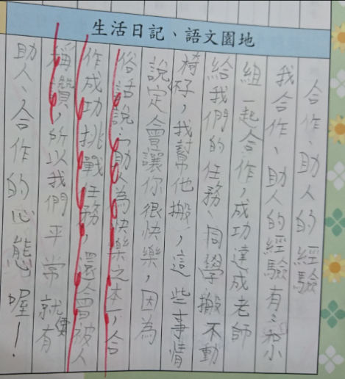
(3)班級情境： 結合班級生活情境學習互助合作

Slide 15
(3)班級情境： 結合班級生活情境學習互助合作
幫忙班級搬書袋、收作業

Slide 16
(3)班級情境： 結合班級生活情境學習互助合作
結合聖誕節合作完成薑餅屋

Slide 17
三、結合戶外教育、活動競賽
說明：
(1)除了班級生活，也透由戶外教育的活動，讓學生體認到如何互助合作去幫助別人，或是大家共同完成一個目標。
(2)透過參加校內、校外體育活動競賽，讓學生除了從中磨練心性，也同時練習與別人合作。

Slide 18
(1)班級戶外教育
到托老中心與老人同樂

Slide 19
(1)班級戶外教育
學生至創世基金會關懷植物人

Slide 20
(1)班級戶外教育
戶外教育學生互相幫助、發揮團隊合作力量

Slide 21
(1)班級戶外教育
透過活動，讓學生彼此溝通協調，共同完成目標

Slide 22
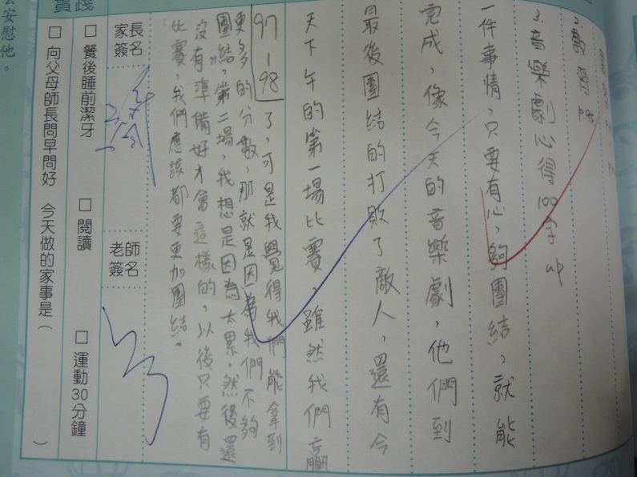
(2)活動競賽
校內中年級舉辦運球比賽、高年級舉辦三對三籃球競賽

Slide 23
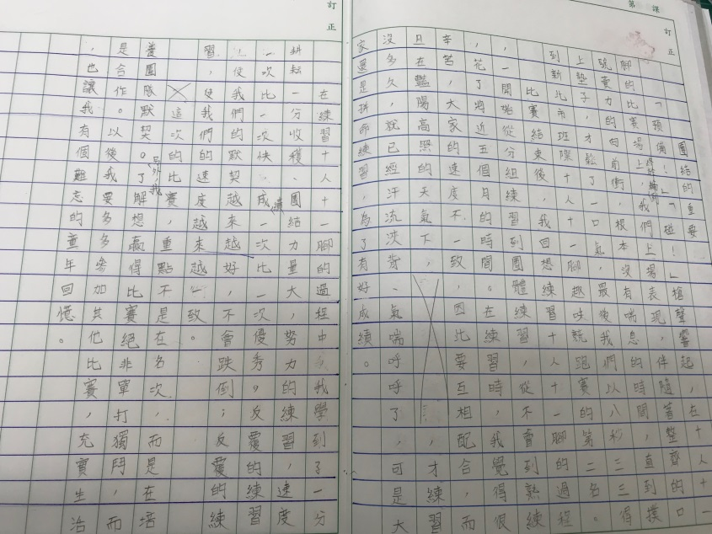
(2)活動競賽
五年級班級參加十人十一腳，
沒上場的同學協助搬練習器材，
在比賽當日在場邊為上場的同學加油！

Slide 24
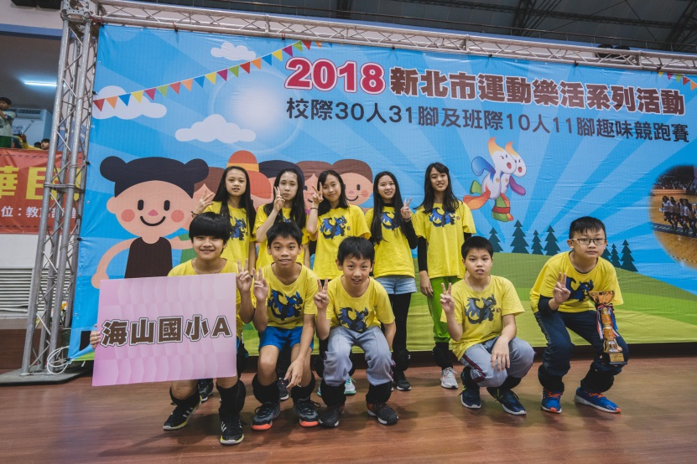
(2)活動競賽
六年級班級參加十人十一腳，
全班風雨無阻的在各種天候下練習，
最終獲得好成績。

Slide 25
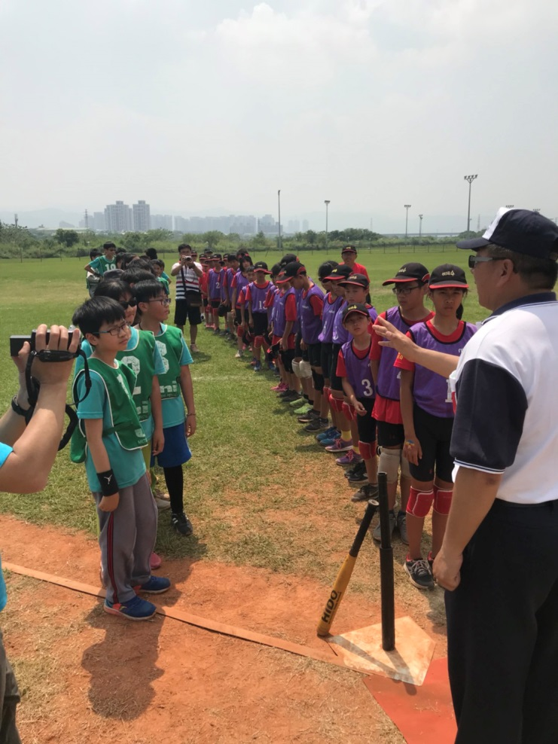
(2)活動競賽
參加新北市樂樂棒球比賽，
在練習過程中克服問題，
提升團隊合作能力。

Slide 26
四、學校學生服務團隊
實施類別：
(1)愛心小老師
(2)衛生服務隊
(3)交通服務隊

Slide 27
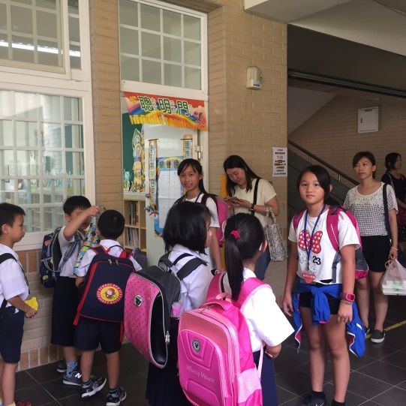
(1)愛心小老師
愛心小老師進行培訓， 並於新生開學後一個月至一年級班上協助新生盡早適應學校生活。

Slide 28
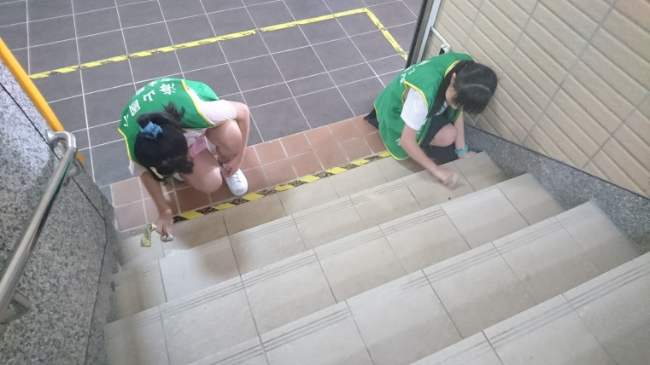
(2)衛生服務隊
衛生服務隊於午休時間合作整修掃具、清理樓梯、撿拾校園垃圾等，
協助學校維持整潔。

Slide 29
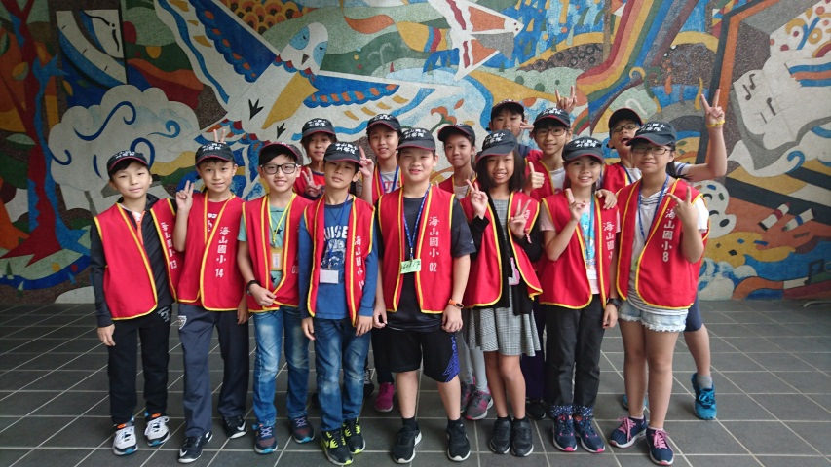
(3)交通服務隊
班級輪流值勤交通服務隊勤務，
協助學校維持上下學秩序

